Slide 1



Framework para
escalar SCRUM: LeSS
Integrantes:
Casas, Gonzalo - 81960
Hernández, Daniel - 55591
Hidalgo, Nicolás - 78934
Martínez, Javier Alejandro - 62339

Slide 2
Por qué escalamos?

Slide 3
LeSS Framework

Slide 4

Composición de LeSS

Slide 5
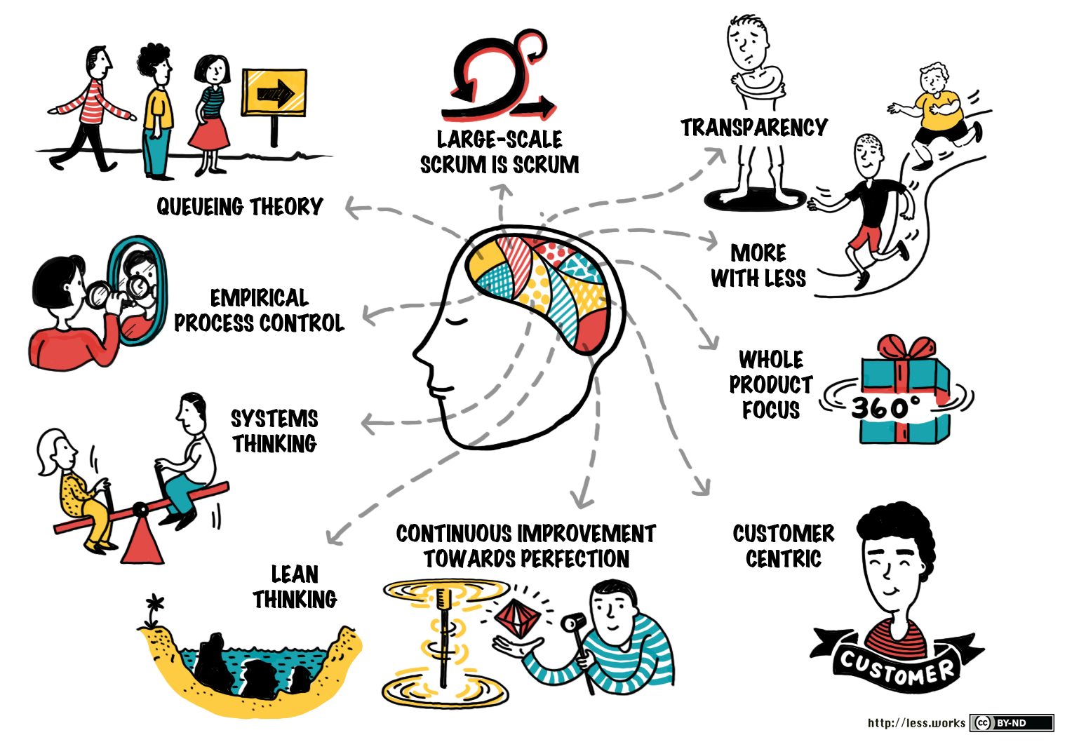
Principios

Slide 6
Principios

Slide 7
Principios

Slide 8
Reglas
Notes:
8. El patron instant gratification o gratificación instantánea dice que a las personas les gusta, ni bien empiezan a usar una aplicación, tener una sensación de éxito, o de que lograron completar lo que querían hacer.
Por ejemplo en whatsapp cuando la descargamos por primera vez, nos inidica como iniciar nuestro primer chat y de esa forma una vez que tocamos el botón ya sentimos que hicimos bien la primer tarea. Esto nos motiva a seguir usando la aplicación por mas que el resto de tareas no sean tan faciles.

Slide 9
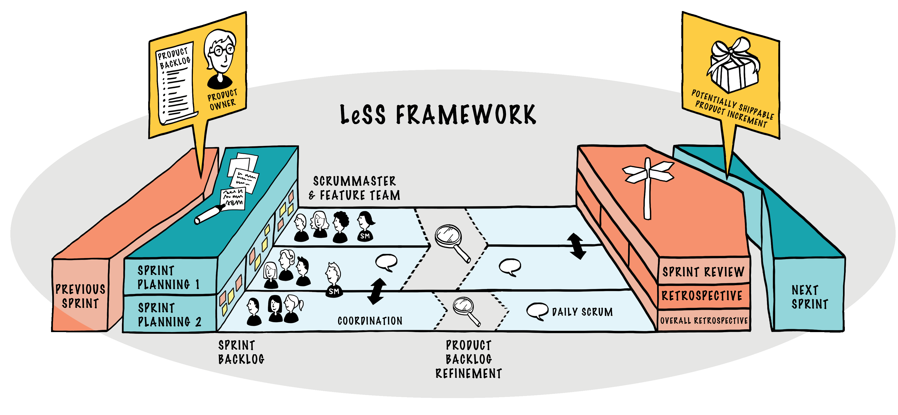
¿Cómo funciona LeSS?

Slide 10
¿Cómo funciona LeSS?

Slide 11
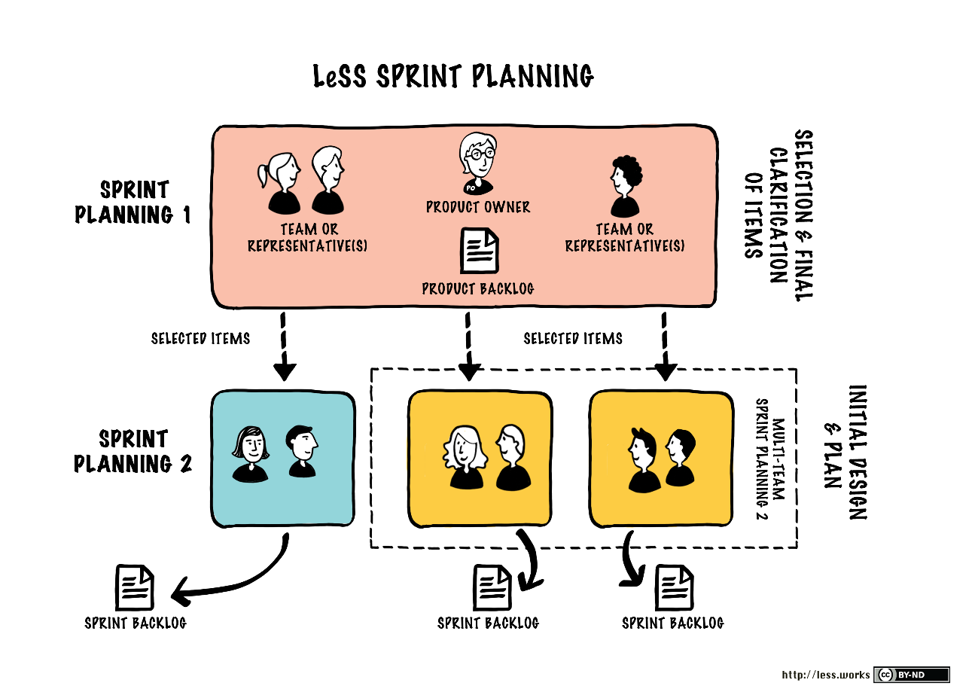
Planificacion del sprint

Slide 12
Planificación del sprint

Slide 13
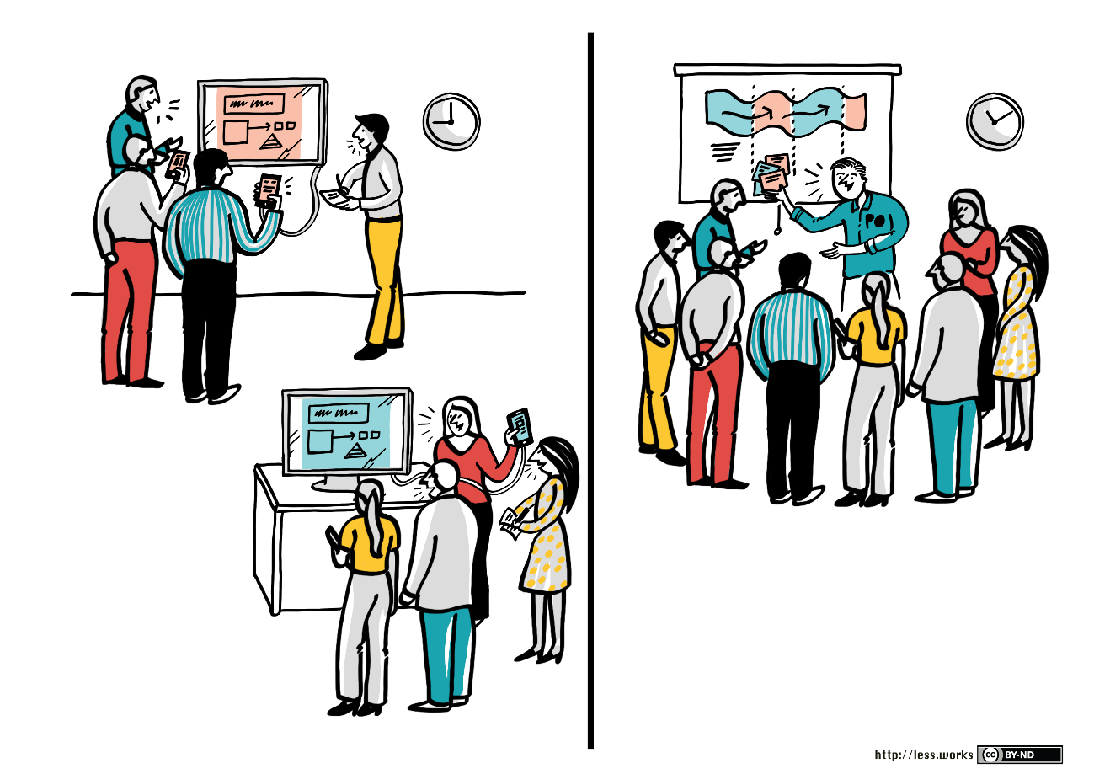
Durante el sprint

Slide 14
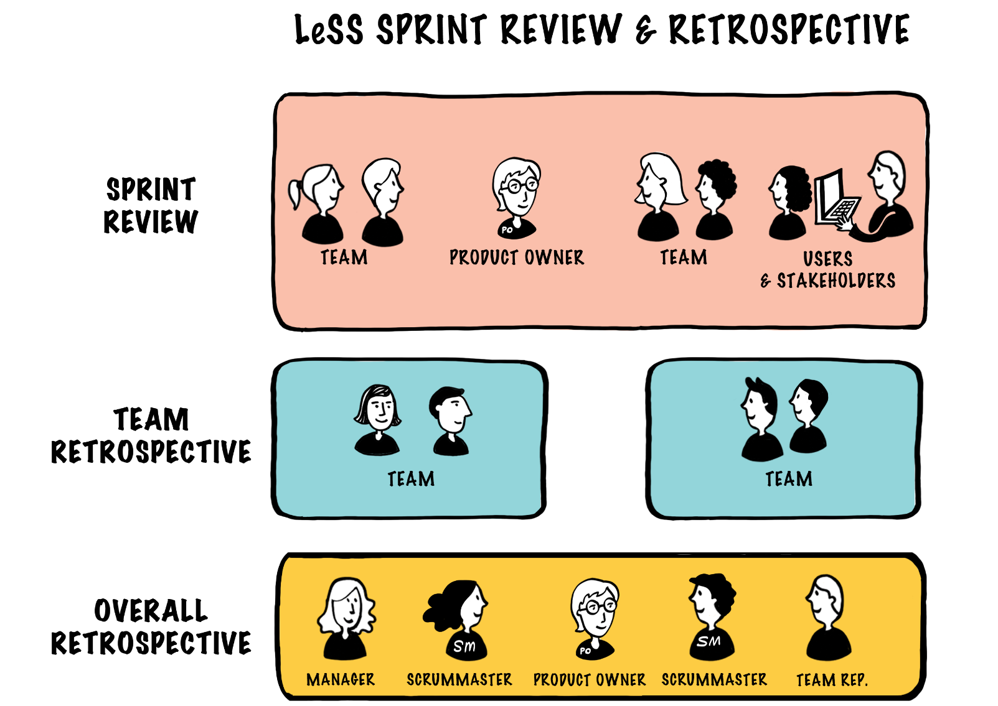

Slide 15
Review y retrospestive

Slide 16
LeSS Huge

Slide 17
LeSS vs LeSS Huge

Slide 18
Conclusión
Bibliografía: Large-Scale Scrum: More with LeSS: https://less.works/less/framework

